Slide 1
윈도우 프로그래밍
(메뉴 및 공용 대화상자)

Slide 2
메뉴에 대한 작업
메뉴에 대한 작업은 아래와 같은 3 종류로 나누어 볼 수 있다
메뉴의 생성
실시간으로 메뉴의 enable/disable 하기
메뉴에 단축키 할당하기 → Visual Studio 2015에는 이미 구현되어 있으며, Project의 Resource View에 있는 Accelerator를 수행한 후에 보여지는 화면에서 ID – 메뉴의 ID를 선택한다
Modifier/Key/Type은 설정된 키의 조합을 입력하면 된다

Slide 3
메뉴를 생성하고, 생성된 메뉴를 활용하는 예
LRESULT CALLBACK WndProc(HWND hWnd, UINT message, WPARAM wParam, LPARAM lParam)
{
int answer;
switch (message)
{
case WM_COMMAND: //메뉴가 눌렸을 때 수행되는 부분
{
int wmId = LOWORD(wParam);
// Parse the menu selections:
switch (wmId)
{
case IDM_FILENEW: //메뉴 View에 있는 ID
MessageBox(hWnd, "새 파일을 열겠습니까?", "새파일 선택", MB_OKCANCEL);
break;
case IDM_EXIT:
answer = MessageBox(hWnd, "파일을 저장하고 끝내겠습니까?", "끝내기 선택", MB_YESNOCANCEL);
if (answer == IDYES || answer == IDNO)
PostQuitMessage(0);
break;
default:
return DefWindowProc(hWnd, message, wParam, lParam);
}
}
break;
case WM_PAINT:
기본적인 생성 부분에 메뉴가 이미 생성되어 있다
Resource View에서 Menu를 선택하고,
메뉴를 만든다.
만든 메뉴마다 ID를 부여하고, 부여된 ID를
이용하여 어떻게 처리할 것인지를 기술한다

Slide 4
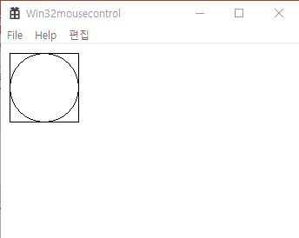
생성된 메뉴를 실행중에 컨트롤 하는 방법
프로그램은 기본 메뉴에 추가로 편집이라는 메뉴를 만들고
부속 메뉴로 “취소하기”, “복사하기“, “붙여넣기“의 3가지 메뉴를 만든다
처음 수행하면, 취소하기만 활성화되어 있다.
원을 선택하면 복사하기가 추가적으로 활성화 된다
복사하기를 선택하면 붙여넣기가 추가적으로 활성화된다

Slide 5
생성된 메뉴를 실행중에 컨트롤 하는 방법 (예제 1/3)
#include "stdafx.h"
#include "Win32mousecontrol.h"
#include <math.h>
#define MAX_LOADSTRING 100
#define BSIZE 40
// 함수의 정의
double LengthPts(int x1, int y1, int x2, int y2)
{
return(sqrt((float)((x2 - x1)*(x2 - x1) + (y2 - y1)*(y2 - y1))));
}
BOOL InCircle(int x, int y, int mx, int my)
{
if (LengthPts(x, y, mx, my) < BSIZE) return TRUE;
else return FALSE;
}

Slide 6
생성된 메뉴를 실행중에 컨트롤 하는 방법 ( 예제 2/3 )
LRESULT CALLBACK WndProc(HWND hWnd, UINT message, WPARAM wParam, LPARAM lParam)
{ PAINTSTRUCT ps;
static int x, y;
static BOOL Selection;
int mx, my;
static HMENU hMenu, hSubMenu;
static BOOL Select;
static BOOL Copy;
switch (message)
{
case WM_COMMAND:
{
int wmId = LOWORD(wParam);
if (LOWORD(wParam) == IDM_EDITCOPY) { //복사하기 메뉴를 선택하면, 붙여넣기 메뉴를 활성화한다
Copy = TRUE;
InvalidateRgn(hWnd, NULL, NULL);
}
switch (wmId)
{
case IDM_ABOUT:
DialogBox(hInst, MAKEINTRESOURCE(IDD_ABOUTBOX), hWnd, About);
break;
case IDM_EXIT:
DestroyWindow(hWnd);
break;
default:
return DefWindowProc(hWnd, message, wParam, lParam);
}
}
break;

Slide 7
생성된 메뉴를 실행중에 컨트롤 하는 방법 (예제 3/3)
case WM_CREATE:
hMenu = GetMenu(hWnd);
//메뉴가 File/Help/편집이고, 편집을 조작할 예정이므로, 2
hSubMenu = GetSubMenu(hMenu,2); //편집의 메뉴가 들어옴
Select = FALSE;
Copy = FALSE;
x = 50; y = 50;
break;
case WM_PAINT:
{
PAINTSTRUCT ps;
//복사하기와 붙여 넣기의 활성화를 조정하는 부분
EnableMenuItem(hSubMenu, IDM_EDITCOPY,
Select ? MF_ENABLED : MF_GRAYED);
EnableMenuItem(hSubMenu, IDM_EDITPASTE,
Copy ? MF_ENABLED : MF_GRAYED);
HDC hdc = BeginPaint(hWnd, &ps);
// TODO: Add any drawing code that uses hdc here...
if (Select)
Rectangle(hdc, x - BSIZE, y - BSIZE, x + BSIZE, y + BSIZE);
Ellipse(hdc, x - BSIZE, y - BSIZE, x + BSIZE, y + BSIZE);
EndPaint(hWnd, &ps);
}
break;
case WM_LBUTTONDOWN:
mx = LOWORD(lParam);
my = HIWORD(lParam);
if (InCircle(x, y, mx, my)) Select = TRUE;
InvalidateRgn(hWnd, NULL, TRUE);
break;
case WM_DESTROY:
PostQuitMessage(0);
break;
default:
return DefWindowProc(hWnd, message, wParam, lParam);
}
return 0;
}

Slide 8
식별을 위한 공간

Slide 9
공용 대화상자의 사용
공용 대화 상자는 윈도우 프로그램에서 많이 사용되므로, 미리 만들어서 제공하는 대화상지아디
[종류]
<열기> 대화 상자
<다른 이름으로 저장> 대화 상자
<글꼴> 대화 상자
<색> 대화 상자 ➔ 유사하므로 자습할 것!!

Slide 10
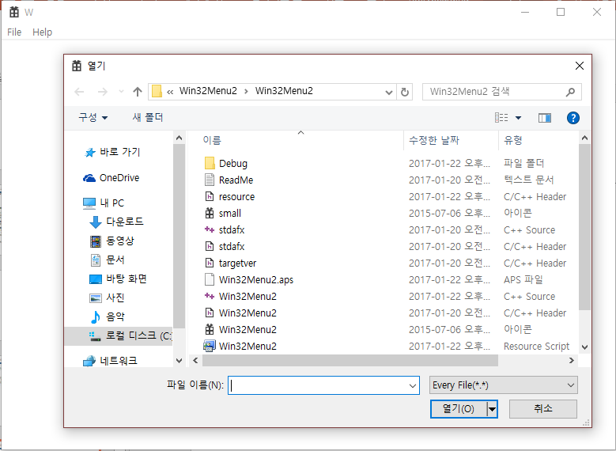
공용 대화상자의 사용 > <열기> 대화 상자
수행 결과

Slide 11
공용 대화상자의 사용 > <열기> 대화 상자
#include "stdafx.h"
#include "Win32Menu2.h"
#include <commdlg.h>
---------------------------------------------------------------
LRESULT CALLBACK WndProc(HWND hWnd, UINT message, WPARAM wParam, LPARAM lParam)
{
int answer;
OPENFILENAME OFN;
char str[100], lpstrFile[100] = "";
char filter[] = "Every File(*.*) \0*.*\0Text File\0*.txt; *.doc\0";
switch (message) {
case IDM_FILEOPEN:
memset(&OFN, 0, sizeof(OPENFILENAME));
OFN.lStructSize = sizeof(OPENFILENAME);
OFN.hwndOwner = hWnd;
OFN.lpstrFilter = filter;
OFN.lpstrFile=lpstrFile;
OFN.nMaxFile = 100;
OFN.lpstrInitialDir = ".";
if (GetOpenFileName(&OFN) != 0)
{
wsprintf(str, "%s 파일을 열겠습니까?", OFN.lpstrFile);
MessageBox(hWnd, str, "열기선택", MB_OK);
}
break;
}

Slide 12
공용 대화상자의 사용 > <다른 이름으로 저장 > 대화 상자
#include "stdafx.h"
#include "Win32Menu2.h"
#include <commdlg.h>
---------------------------------------------------------------
LRESULT CALLBACK WndProc(HWND hWnd, UINT message, WPARAM wParam, LPARAM lParam)
{
int answer;
OPENFILENAME SFN;
char str[100], lpstrFile[100] = "";
char filter[] = "Every File(*.*) \0*.*\0Text File\0*.txt; *.doc\0";
switch (message) {
case IDM_FILEOPEN:
memset(&OFN, 0, sizeof(OPENFILENAME));
OFN.lStructSize = sizeof(OPENFILENAME);
OFN.hwndOwner = hWnd;
OFN.lpstrFilter = filter;
OFN.lpstrFile=lpstrFile;
OFN.nMaxFile = 100;
OFN.lpstrInitialDir = ".";
if (GetSaveFileName(&SFN) != 0)
{
wsprintf(str, "%s 파일로 저장하시겠습니까?", SFN.lpstrFile);
MessageBox(hWnd, str, “저장하기 선택", MB_OK);
}
break;
}

Slide 13
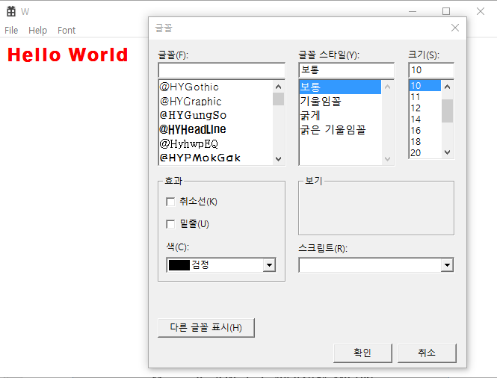
공용 대화상자의 사용 > <폰트> 대화 상자
수행 결과

Slide 14
공용 대화상자의 사용 >
<폰트> 대화 상자 소스
LRESULT CALLBACK WndProc(HWND hWnd, UINT message, WPARAM wParam, LPARAM lParam)
{
HDC hdc;
PAINTSTRUCT ps;
CHOOSEFONT FONT; //글꼴선택 대화 상자의 선택을 위한 구조체
static COLORREF fColor;
HFONT hFont, oldFont;
static LOGFONT LogFont; //글꼴 대화상자에서선택한 글꼴 정보를 저장하는 구조체
switch (message)
{
case WM_COMMAND:
{ int wmId = LOWORD(wParam);
switch (wmId)
{
case IDM_ABOUT:
DialogBox(hInst, MAKEINTRESOURCE(IDD_ABOUTBOX), hWnd, About);
break;
case IDM_EXIT:
DestroyWindow(hWnd);
case IDF_FONTDLG:
memset(&FONT, 0, sizeof(CHOOSEFONT)); //윈도우 핸들값을 FONT에 저장
FONT.lStructSize = sizeof(CHOOSEFONT); //크기 저장
FONT.hwndOwner = hWnd;
FONT.lpLogFont = &LogFont; //글꼴 대화상자에서 선택한 정보를 얻어온다
FONT.Flags = CF_EFFECTS | CF_SCREENFONTS;
if (ChooseFont(&FONT) != 0) {
fColor = FONT.rgbColors; //색상을 fColor에 설정 //
InvalidateRgn(hWnd, NULL, TRUE);//WM_PAINT 수행
}
break;
default:
return DefWindowProc(hWnd, message, wParam, lParam);
}
}
break;
#include "stdafx.h"
#include "Win32Font.h"
#include <commdlg.h>

Slide 15
공용 대화상자의 사용 >
<폰트> 대화 상자 소스
case WM_PAINT:
{
PAINTSTRUCT ps;
HDC hdc = BeginPaint(hWnd, &ps);
// TODO: Add any drawing code that uses hdc here...
//LogFont는 static이고 글꼴 대화상자에서 선택한 정보가 저장되는 곳이다.
hFont = CreateFontIndirect(&LogFont); //선택한 글꼴 정보가 포함된 LogFont를 이용하여 글꼴 생성
oldFont = (HFONT)SelectObject(hdc, hFont); //기존 설정의 백업
SetTextColor(hdc, fColor); //fColor 정보를 이용하여 색상 설정
TextOut(hdc, 10, 10, "Hello World", 12); //출력
SelectObject(hdc, oldFont);
DeleteObject(hFont);
EndPaint(hWnd, &ps);
}
break;

Slide 16
The End of Document

